Slide 1
Fundamental of Network Security
BASIC COMPUTER NETWORK
Week - 15
Universitas Kristen Wira Wacana Sumba
Lecturer - Fajar Hariadi

Slide 2
BASIC COMPUTER NETWORK
  Contents
1
Konsep Keamanan
2
Endpoint Security
3
Network Security

Slide 3
Konsep Keamanan
  01

Slide 4
Prinsip Keamanan
Terdapat 2 bagian dalam prinsip keamanan, yaitu security concept dan security Controls.
Security Concept merupakan prinsip dasar dan strategi yang digunakan dalam mengamankan suatu data, sistem, atau jaringan komputer dari pihak yang tidak berhak
Security Controls merupakan parameter yang
diterapkan dalam bentuk tindakan perlindungan
dan pencegahan untuk melindungi berbagai
macam data dan infrastruktur yang dimiliki
oleh suatu organisasi

Slide 5
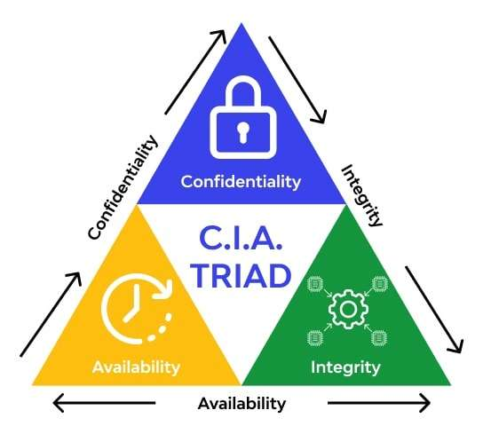
Security Concept
Confidentiality : Hanya orang yang berhak yang dapat melihat data/informasi
Integrity : Data/informasi sesuai dengan data asli/fakta tanpa ada pihak yang melakukan perubahan.
Availability : Data/Informasi dapat diakses oleh pihak yang berwenang kapan saja dibutuhkan
Source: https://www.wallarm.com/what/cia-triad-definition

Slide 6
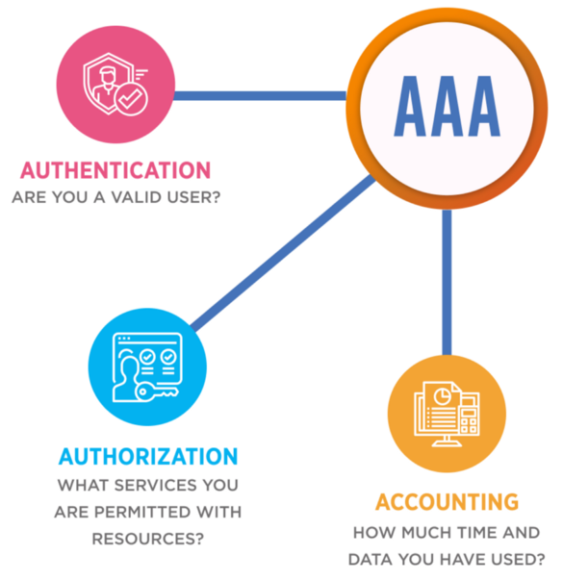
Security Concept
Authentication : Memastikan bahwa yang mengakses suatu data, sistem, atau jaringan merupakan orang yang valid
Authorization : Memastikan batasan dan tindakan dapat dilakukan oleh user tersebut
Accounting : Mencatat setiap tindakan yang dilakukan, kapan dan berapa lama
Source: https://www.height8tech.com/blog.php?blog=aaa-server

Slide 7
Security Controls
Aksi | Deskripsi | Contoh Skenario | Proses Komputer
Identification /Identifikasi | Memastikan kredensial | Seorang kurir menunjukkan tanda pengenalnya | Memasukkan Username
Authentication /Autentikasi | Memvalidasi kredensial | Security memastikan tanda pengenalnya kurir asli | Memasukkan password
Authorization /Otorisasi | Memberikan ijin untuk memasuki area pegawai | Security membuka pintu untuk dapat dilewati oleh kurir untuk memberikan paket | User dapat mengakses data yang sesuai dengan levelnya
Accounting /Akunting | Mencatat waktu dan ruang yang dimasuki pegawai | Security mencatat waktu datangnya paket dan informasi kurir yang mengantar | Aktivitas user dicatat dalam log
Security control merupakan mekanisme yang digunakan untuk membatasi akses terhadap sebuah aset untuk meminimalisir terjadinya pelanggaran keamanan terhadap aset.

Slide 8
Categories of Controls
kategori | Deskripsi | Contoh
Managerial | Control yang dilakukan melalui metode administrasi | Penerapan aturan terkait website yang tidak boleh dikunjungi di area kampus
Operasional | Control yang diimplementasikan dan dilakukan oleh orang | Mengadakan workshop untuk melatih user membedakan email dan halaman web yang mencurigakan
Technical | Control yang dilakukan sebagian dari hardware, software, dan brainware | Hardware yang di set oleh teknisi untuk memblokir konten berbahaya dari internet
Physical | Control yang dilakukan dengan menerapkan keamanan berdasarkan struktur dan lokasi | Memasang kunci dan pengaman sehingga hanya orang-orang tertentu saja yang dapat memasuki ruangan-ruangan khusus

Slide 9
Endpoint Security
  02

Slide 10
Endpoint Security – App based
Endpoint security merupakan bagian akhir perangkat pengguna yang terhubung dengan jaringan komputer seperti laptop, PC, tablet, smartphone dan berbagai macam perangkat lain
Terdapat banyak celah dari sisi endpoint namun yang paling sering terjadi adalah celah dari sisi brainware yaitu kemampuan/pengetahuan dari pengguna
perangkat dan dari sisi teknologi yang
digunakan seperti aplikasi atau sistem
yang dipakai

Slide 11
Malware
Malware / malicius software mendeskripsi perangkat lunak yang didesain untuk meng-interfensi perangkat hingga dapat melakukan tindakan atau eksekusi perintah yang tidak diinginkan penggunanya.
KIDNAP MALWARE
Kindap malware akan mengunci perangkat pengguna hingga tidak dapat digunakan sebelum pengguna dapat memberikan apa yang diminta oleh si pembuat malware
EAVESDROP MALWARE
Malware yang secara diam-diam mengakses resource yang ada pada komputer pengguna seperti spyware atau keylogger

Slide 12
Malware
REMOTE ACCESS MALWARE
Malware ini dapat memberi intruksi kepada komputer korban secara jarak jauh, bisa juga digunakan untuk mengcopy data yang dimiliki oleh pengguna. Contohnya adalah trojan
LAUNCH MALWARE
Malware yang bekerja dengan melaksanakan fungsi spesifik tertentu seperti menghapus seluruh data pengguna, mengcopy, atau membuat setiap program yang dijalankan akan crash. Tipe ini biasanya tidak dapat mengcopy dirinya ke komputer lain, sehingga butuh bantuan pengguna itu sendiri yang menjalankan programnya pada komputer lain melalui hasil copy dari flash atau sejenisnya. Contohnya virus

Slide 13
Indikator Serangan
Account Lockout
Concurrent session usage
Blocket Content
User tidak dapat melakukan autentikasi
Terdapat dua sesi mengakses akun yang sama pada lokasi yang berbeda
Data tidak dapat diakses
Impossible Travel
Resource consumption
Dalam waktu singkat user login pada lokasi yang berbeda
Sumber daya komputer seperti penggunaan CPU atau RAM tiba-tiba penuh
Out-of-cycle logging
Log tidak dapat menyimpan kejadian secara benar atau log hilang

Slide 14
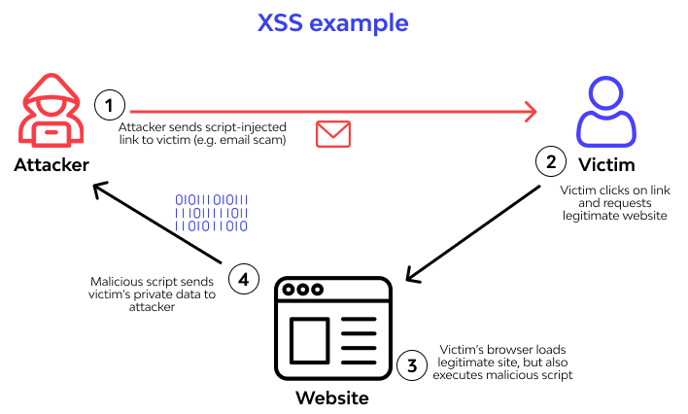
Endpoint Security – Web based
cross-site scripting (XSS) dimulai dengan user mengirimkan link yang telah ditambahkan scripting (biasanya jaavascript). Code ini dapat digunakan hacker untuk menambahkan bagian kodenya sendiri dengan meminta informasi tertentu. Sehingga script tersebut menjadi bagian kode dari server dan dapat berjalan di web browser pengguna lain yang nantinya tidak hanya mengirimkan data ke server tapi juga ke hacker
Source: https://www.wallarm.com/what/what-is-xss-cross-site-scripting

Slide 15
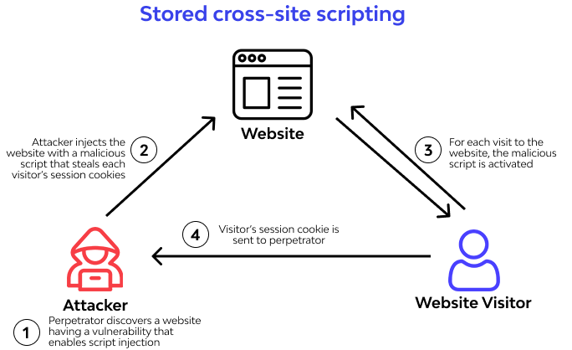
Endpoint Security – Web based
Stored cross-site scripting biasanya berjalan pada website yang memiliki code javascript yang berjalan di sisi clinet. Code ini dapat digunakan hacker untuk menambahkan bagian kodenya sendiri menggunakan input form. Sehingga script tersebut menjadi bagian kode dari server dan dapat berjalan di web browser pengguna lain yang nantinya tidak hanya mengirimkan data ke server tapi juga ke hacker
Source: https://www.wallarm.com/what/what-is-xss-cross-site-scripting

Slide 16
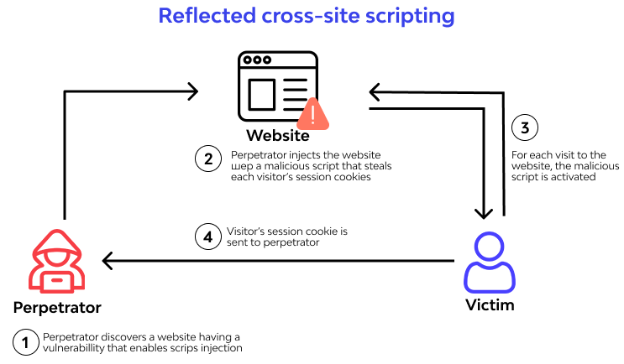
Endpoint Security – Web based
Reflected cross-site scripting menyerang sisi server sehingga setiap client yang mengakses server tersebut menjalankan scritp yang ditambahkan hacker untuk yang nantinya tidak hanya membuat pengguna mengirimkan data ke server tapi juga ke hacker
Source: https://www.wallarm.com/what/what-is-xss-cross-site-scripting

Slide 17
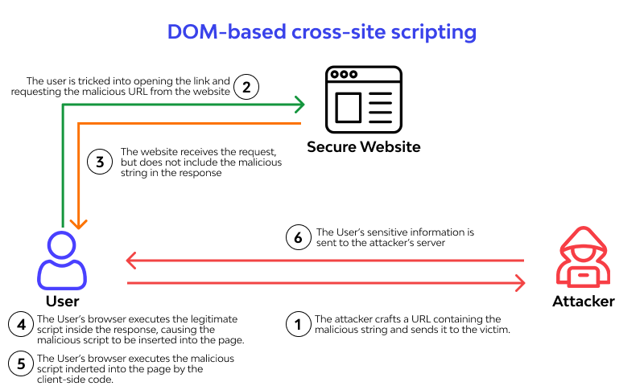
Endpoint Security – Web based
DOM based akan menyerang sisi browser pengguna dengan menambahkan bagian script terhadap respons resmi dari server. Namun script yang ditambahkan menjadi pemicu untuk mengirimkan data pada hacker
Source: https://www.wallarm.com/what/what-is-xss-cross-site-scripting

Slide 18
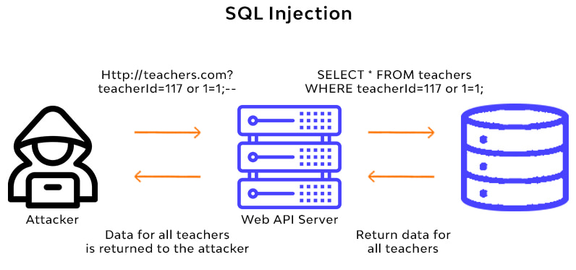
Endpoint Security – Web based
SQL Injection dilakukan dengan memasukkan perintah SQL pada form input atau url yang akan dieksekusi oleh server yang rentan sehingga isi databasenya dapat dibaca oleh penyerang
Source: https://www.wallarm.com/what/structured-query-language-injection-sqli-part-1

Slide 19
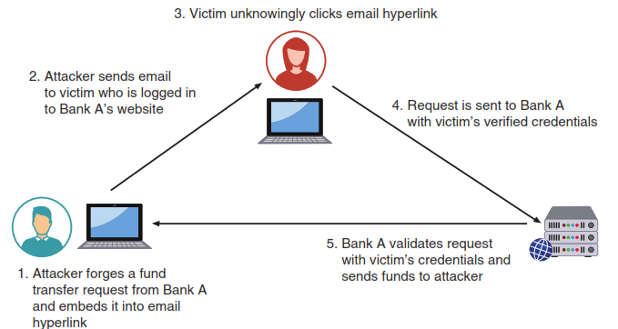
Endpoint Security – Web based
Server-Side Request Forgery (SSRF) dilakukan dengan mengambil keuntungan terhadap server yang melakukan tindakan berdasarkan url, jika url bisa ditambahkan script yang melakukan eksekusi langsung maka dapat dilakukan suatu tindakan pengiriman informasi terhadap korban yang posisinya telah login, sehingga tindakan dianggap sah oleh server
Source: CompTIA Security+ Guide to Network Security Fundamentals Eighth Edition, Mark Ciampa, Cengage Learning, Inc, 2023, page 159

Slide 20
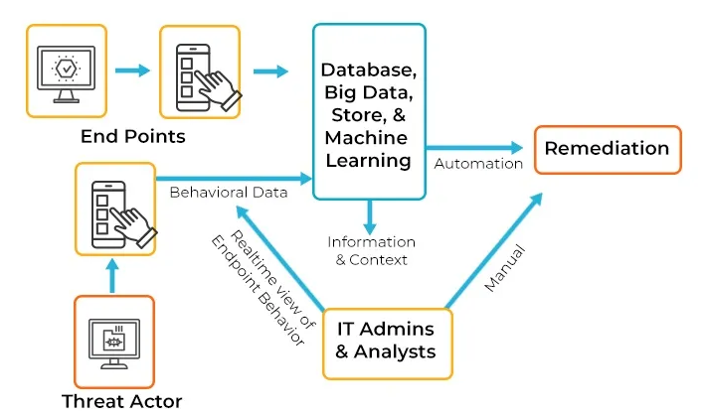
Pengamanan Endpoint
Endpoint Detection and Response (EDR)
EDR merupakan cyber security monitoring tools yang dapat memantau aktivitas tidak wajar dari perangkat pengguna sehingga dapat dilakukan tindakan sesegera mungkin
Source: https://medium.com/@kavib/endpoint-detection-and-response-edr-390b7eae4999
ANTIVIRUS
Penambahan antivirus dapat mencegah menyebarnya malware-malware berbahaya pada perangkat pengguna, tentunya antivirus ini harus memiliki teknologi dan database yang up to date

Slide 21
Network Security
  03

Slide 22
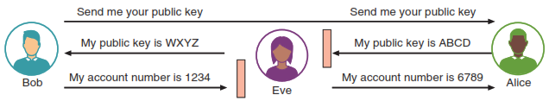
Man-in-the-Middle (MITM)
Source: CompTIA Security+ Guide to Network Security Fundamentals Eighth Edition, Mark Ciampa, Cengage Learning, Inc, 2023, page 256
MITM biasanya dilakukan dengan menggunakan algoritma untuk mendekripsi packet dalam lalu lintas jaringan atau dilakukan dengan menjadi perantara antara dua buah koneksi TCP dengan berperan jadi pihak yang hendak berkomunikasi

Slide 23
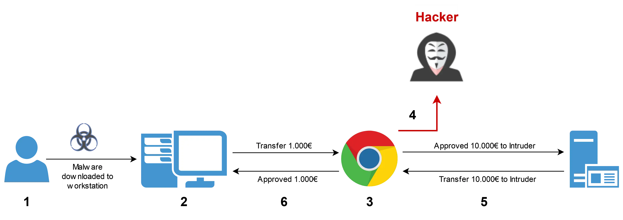
Man-in-the-Browser (MITB)
Source: https://turingpoint.de/en/blog/man-in-the-browser-attacks/
MITB dilakukan dengan memanfaatkan malware yang berperan sebagai extensions dari browser untuk memodifikasi request yang dikirimkan dari browser ke situs tertentu

Slide 24
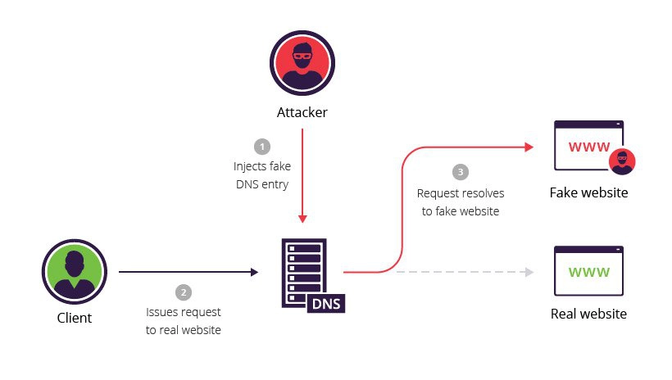
DNS Poisoning
DNS poisoning digunakan untuk memodifikasi DNS chace yang terdapat pada PC client atau DNS lokal sehingga url aslinya ditujukan kepada halaman web palsu yang biasanya dibuat menyerupai halaman web yang asli untuk mendapatkan username dan password
Source: https://www.imperva.com/learn/application-security/dns-spoofing/

Slide 25
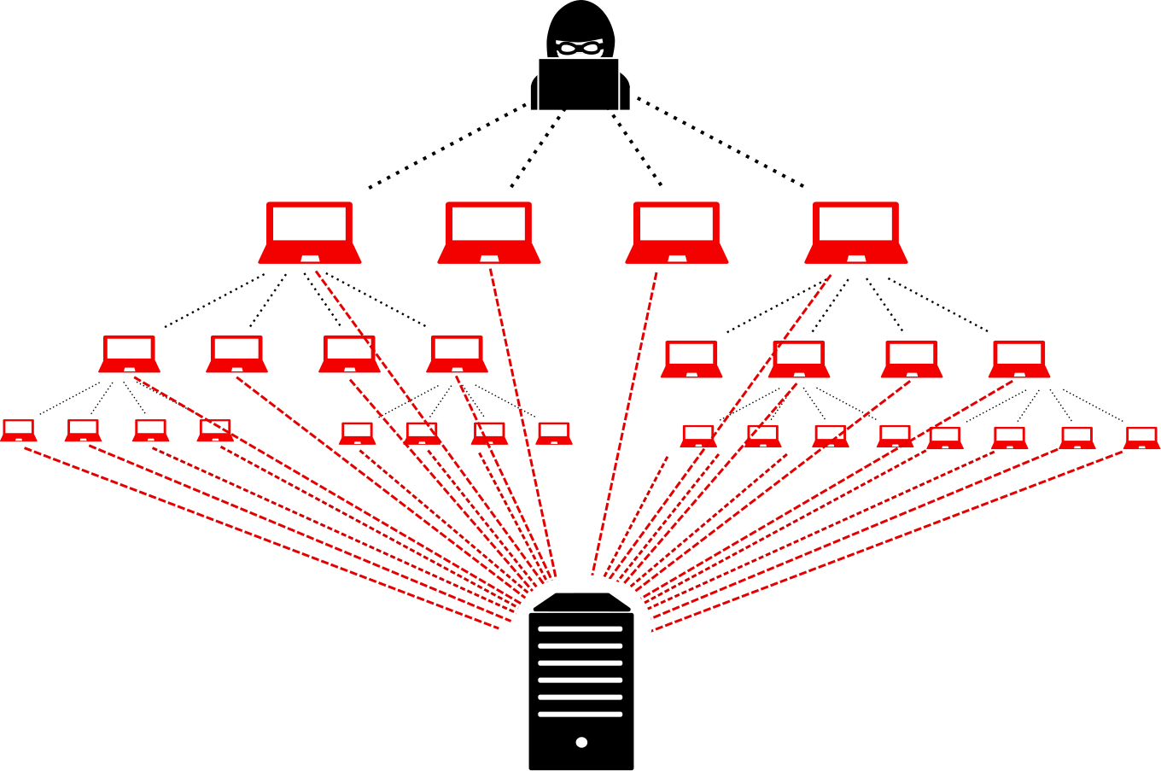
Distributed Denial of Service (DDoS)
DDOS biasanya menggunakan banyak komputer yang telah disusupi malware trojan untuk mengirimkan banyak request dalam waktu bersamaan terhadap komputer target, sehingga komputer target tidak dapat memproses permintaan yang sangat banyak dan menyebabkan lumpuhnya sistem
Source: https://ruggedtooling.com/what-are-ddos-attacks/

Slide 26
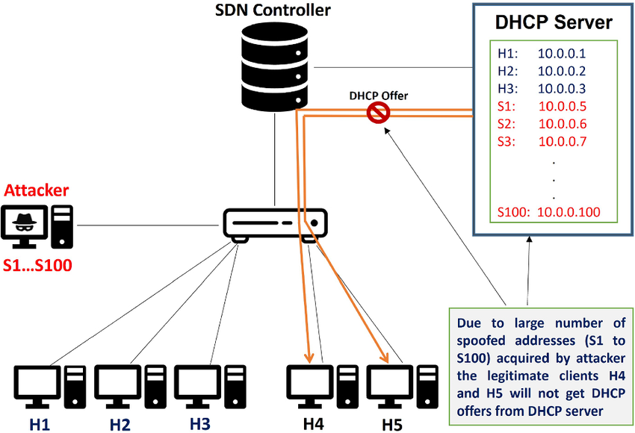
DHCP Starvation
DHCP Starvation dilakukan dengan meminta IP Address sebanyak mungkin menggunakan DHCP offer yang berisi mac address palsu sehingga client lain di dalam jaringan tidak mendapatkan IP Addres, apabila DHCP server diletakkan di router juga akan membuat kinerja router menjadi penuh dengan permintaan DHCP yang membuatnya tidak dapat memforward paket
Source: Ishtiaq, Hafiz & Bhutta, Areeb & Mian, Adnan. (2023). DHCP DoS and starvation attacks on SDN controllers and
their mitigation. Journal of Computer Virology and Hacking
Techniques. 20. 1-11. 10.1007/s11416-023-00483-0.

Slide 27
Pengamanan Network
Physical Location
Mengamankan perangkat jaringan pada ruangan tertentu atau lokasi yang sulit dijangkau oleh orang lain yang tidak memiliki akses untuk melakukan konfigurasi terhadap jaringan komputer
Metode pengamanan Layer 2 dan 3
Lakukan penerapan metode pengamanan pada perangkat jaringan layer 2 dan layer 3 seperti, DHCP Snooping, Port Security, Bridge Filter, dan yang lainnya untuk mengamankan jaringan dari serangan yang berasal dari internal

Slide 28
Pengamanan Network
Firewall
Lakukan penerapan firewall pada perangkat layer 3 khususnya di gateway untuk membatasi akses jaringan dari pihak eksternal atau di luar dari LAN
Monitoring Jaringan Secara Berkala
Lakukan monitoring jaringan secara berkala untuk melihat ada tidaknya perangkat jaringan yang tidak terdaftar atau yang bukan dikonfigurasi oleh admin jaringan

Slide 29
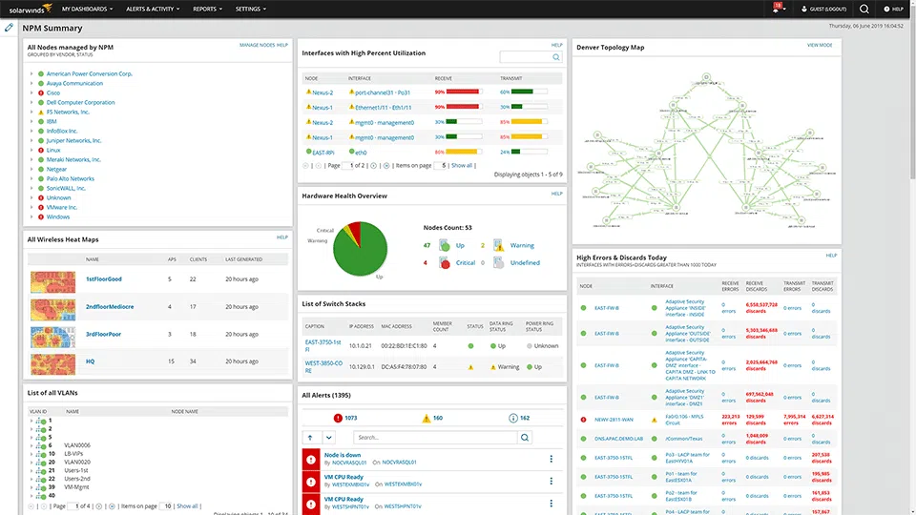
Pengamanan Network
Tools Monitoring Traffic
Gunakan tools untuk memonitoring lalu lintas jaringan sehingga dapat mengamati pola permintaan traffic yang tidak wajar
Source: https://blog.netwrix.com/2023/12/27/network-monitoring-tools/

Slide 30
Referensi
CompTIA Security+ Guide to Network Security Fundamentals Eighth Edition, Mark Ciampa, Cengage Learning, Inc, 2023
Ishtiaq, Hafiz & Bhutta, Areeb & Mian, Adnan. (2023). DHCP DoS and starvation attacks on SDN controllers and their mitigation. Journal of Computer Virology and Hacking Techniques. 20. 1-11. 10.1007/s11416-023-00483-0.
Ivan Lee (Accessed: 2024, October 30). CIA Triad Definition. Examples of Confidentiality, Integrity, and Availability.
https://www.wallarm.com/what/cia-triad-definition

Slide 31
Referensi
Height8 Technologies Pvt. Ltd. (Accessed: 2024, October 30). What is AAA?. https://www.height8tech.com/blog.php?blog=aaa-server
Mukhadin Beschokov (Accessed: 2024, October 30). What is XSS (cross site scripting) attack ?. https://www.wallarm.com/what/what-is-xss-cross-site-scripting
Mukhadin Beschokov (Accessed: 2024, October 30). Structured query language Injection (SQLi) - Part 1. https://www.wallarm.com/what/structured-query-language-injection-sqli-part-1

Slide 32
Referensi
Kavitha Bangalore (Accessed: 2024, October 30). Endpoint detection and response (EDR). https://medium.com/@kavib/endpoint-detection-and-response-edr-390b7eae4999
Fabian Gold (Accessed: 2024, October 30). Man-in-the-Browser Attacks. https://turingpoint.de/en/blog/man-in-the-browser-attacks/
Imperva (Accessed: 2024, October 30). DNS Spoofing. https://www.imperva.com/learn/application-security/dns-spoofing/

Slide 33
Referensi
Rugged Tooling Oy (Accessed: 2024, October 30). What are DDoS attacks?. https://ruggedtooling.com/what-are-ddos-attacks/
Dirk Schrader (Accessed: 2024, October 30). Understanding the 4 Types of Network Monitoring Tools and Comparing Available Solutions. https://blog.netwrix.com/2023/12/27/network-monitoring-tools/

Slide 34

Final Exam
  Week 16

